Slide 1


数据统计20250224

Slide 2

数据情况——实体
内蒙古 |  | 黑龙江
人物 | 1602 | 人物 | 527
化石带组合 | 959 | 化石带组合 | 269
古生物学名 | 6981 | 古生物学名 | 3236
古生物类别 | 3728 | 古生物类别 | 1774
古生物群 | 292 | 古生物群 | 60
地层 | 11800 | 地层 | 3863
地层年代 | 2569 | 地层年代 | 415
地点 | 10675 | 地点 | 3771
地调工作 | 1003 | 地调工作 | 393
地质年代 | 3005 | 地质年代 | 810
岩石 | 13461 | 岩石 | 4453
形状 | 266 | 形状 | 40
方法 | 25 | 方法 | 15
时间 | 4022 | 时间 | 1204
机构 | 889 | 机构 | 427
构造 | 0 | 构造 | 6
环境 | 14 | 环境 | 0
颜色 | 1269 | 颜色 | 269
总计 | 84092
艰苦朴素 求真务实

Slide 3
数据情况——三元组（关系）
原始数据（未去重）
去重后数据
 | 黑龙江 | 内蒙古
组成 | 2158 | 8331
产出 | 1241 | 4649
产化石类别 | 1042 | 1701
位于 | 527 | 2134
属于 | 472 | 1253
属性 | 256 | 1385
创建 | 270 | 427
不整合 | 137 | 407
分布 | 111 | 340
整合 | 83 | 354
总计 | 6297 | 20981
 | 黑龙江 | 内蒙古
组成 | 1153 | 4477
产出 | 1021 | 3542
产化石类别 | 646 | 1087
位于 | 405 | 1580
属于 | 367 | 1015
属性 | 172 | 748
创建 | 254 | 411
不整合 | 105 | 314
分布 | 110 | 279
整合 | 69 | 235
总计 | 4302 | 13688
去重后三元组共计：17990
艰苦朴素 求真务实

Slide 4
数据形式1——原始数据
{"id":4105,"text":"饶河地层分区分为跃进山地层小区和东安镇地层小区。东安镇地层小区出露下白垩统南大塔山组、大架山组、珍宝岛组。下白垩统皮克山组在饶河地层分区均有出露。在东安镇地层分区出露上白垩统四平山组。","Comments":[],"entities":[{"id":6889,"label":"地层","start_offset":0,"end_offset":6},{"id":6890,"label":"地层","start_offset":8,"end_offset":15},{"id":6891,"label":"地层","start_offset":16,"end_offset":23},{"id":6892,"label":"地层","start_offset":24,"end_offset":31},{"id":6893,"label":"地层年代","start_offset":33,"end_offset":37},{"id":6894,"label":"地层","start_offset":37,"end_offset":42},{"id":6895,"label":"地层","start_offset":43,"end_offset":47},{"id":6896,"label":"地层","start_offset":48,"end_offset":52},{"id":6897,"label":"地层年代","start_offset":53,"end_offset":57},{"id":6898,"label":"地层","start_offset":57,"end_offset":61},{"id":6899,"label":"地层","start_offset":62,"end_offset":68},{"id":6900,"label":"地层","start_offset":74,"end_offset":81},{"id":6901,"label":"地层年代","start_offset":83,"end_offset":87},{"id":6902,"label":"地层","start_offset":87,"end_offset":91}],"relations":[{"id":9513,"from_id":6902,"to_id":6900,"type":"属于"},{"id":9514,"from_id":6894,"to_id":6892,"type":"属于"},{"id":9515,"from_id":6895,"to_id":6892,"type":"属于"},{"id":9516,"from_id":6896,"to_id":6892,"type":"属于"},{"id":9517,"from_id":6898,"to_id":6899,"type":"属于"},{"id":9518,"from_id":6890,"to_id":6889,"type":"属于"},{"id":9519,"from_id":6891,"to_id":6889,"type":"属于"}]}
艰苦朴素 求真务实

Slide 5
数据形式2——中间形式
{
"input": "本省侏罗系的研究首先由中国科学院黑龙江流域综合考查队1963年在在黑龙江右岸（南岸）开库康附近创建开库康砾岩组，在上黑龙江坳陷建立了“上黑龙江群”，划分了5个岩组。",
"output": [
[
"中国科学院黑龙江流域综合考查队",
"创建",
"开库康砾岩组"
],
[
"中国科学院黑龙江流域综合考查队",
"创建",
"上黑龙江群"
],
[
"上黑龙江群",
"产出",
"上黑龙江坳陷"
],
[
"开库康砾岩组",
"产出",
"开库康"
]
]
}
{
"input": "黑龙江省第二区调大队在漠河盆地1985年进行的1∶20万塔河幅区调、1∶20万开库康幅区调、1988进行的1∶20万漠河、老沟、连崟、二十五站幅区调和1989年进行的1∶20万的依西肯、十八站、兴华、欧浦幅区调划分出了绣峰组、二十二站组、额木尔河组和开库康组。",
"output": [
[
"1∶20万塔河幅区调",
"创建",
"绣峰组"
],
[
"1∶20万开库康幅区调",
"创建",
"二十二站组"
],
[
"1∶20万漠河、老沟、连崟、二十五站幅区调",
"创建",
"额木尔河组"
]
},
艰苦朴素 求真务实

Slide 6
数据形式3——三元组形式
[{
"triples": [
[
"建平岩群",
"属于",
"赤峰地层分区"
],
[
"辽宁省地质局区测队四分队",
"创建",
"建平岩群"
],
[
"小塔子沟组",
"属于",
"建平群"
],
[
"大营子组",
"属于",
"建平群"
],
[
"辽宁省区测队",
"创建",
"瓦子峪组"
],
[
"大子组",
"属于",
"鞍山群"
],
[
"小塔子沟组",
"属于",
"鞍山群"
],
[
"瓦子峪组",
"属于",
"辽河群"
]
]
}]
艰苦朴素 求真务实

Slide 7
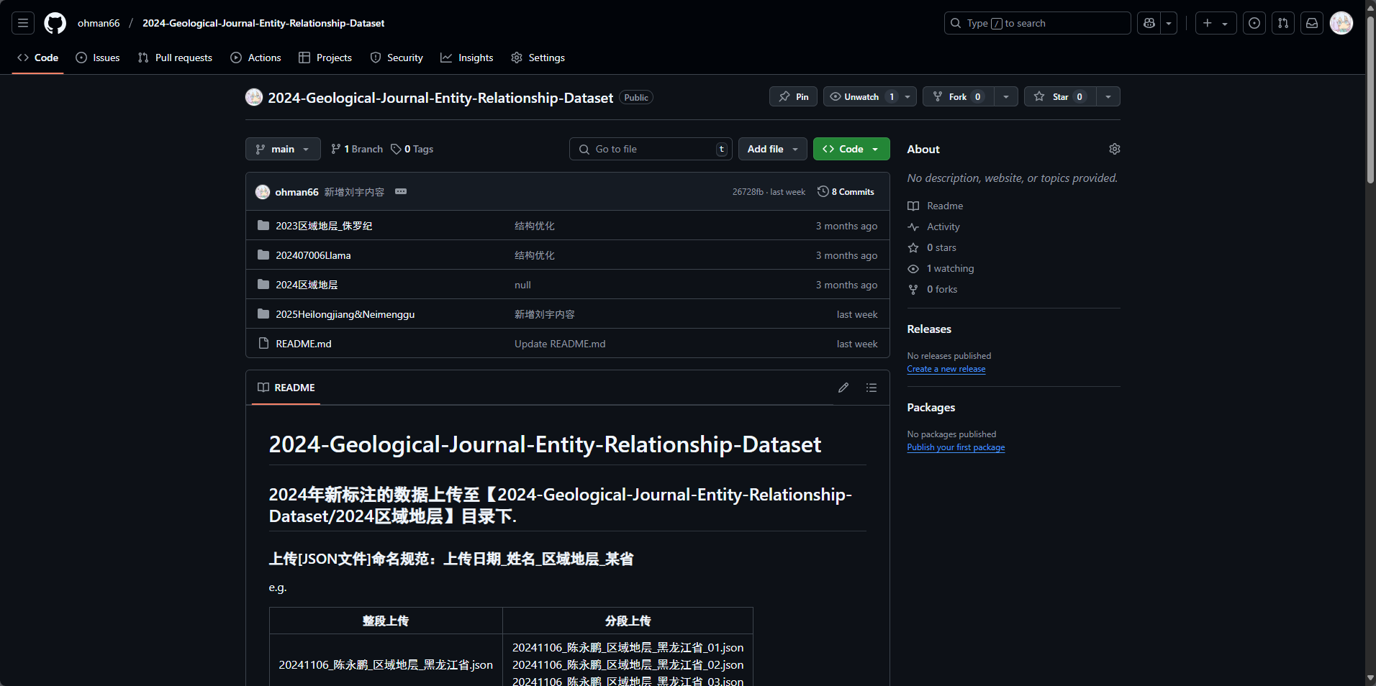
数据仓库建设与维护
https://github.com/ohman66/2024-Geological-Journal-Entity-Relationship-Dataset.git
艰苦朴素 求真务实

